Slide 1


TREINAMENTO PARA ENCARREGADOS DE SETOR
FEEDBACK QUE DESENVOLVE
Como orientar, reconhecer e corrigir com clareza, respeito e foco em resultados.
Marcos Luiz – Psicólogo
Analista de Recursos Humanos

Slide 2
Por que estamos falando de feedback?
DIREÇÃO
DESENVOLVIMENTO
RESULTADO
O colaborador precisa saber o que se espera dele e quais comportamentos devem ser mantidos ou ajustados.
Feedback transforma observações do trabalho em oportunidades concretas de aprendizagem.
Mais alinhamento tende a reduzir retrabalho, falhas de comunicação e repetição de desvios.
Dentro da fábrica, o feedback pode impactar qualidade, produtividade, segurança, organização e cooperação entre setores.
“Feedback não é uma conversa para cumprir tabela. É uma conversa para orientar o próximo passo.”
MAVAULAR MÓVEIS | DESENVOLVIMENTO DE LIDERANÇAS

Slide 3
O que é feedback — e o que não é
É…
Não é…
• Informação específica sobre desempenho e comportamento.
• Comparação entre o esperado e o observado.
• Conversa com escuta, orientação e acompanhamento.
• Desabafo do encarregado.
• Bronca, ameaça ou humilhação.
• Rótulo sobre a personalidade.
• Apontar erros sem indicar caminho.
“Fale sobre o comportamento observado, não sobre o valor da pessoa.”
MAVAULAR MÓVEIS | DESENVOLVIMENTO DE LIDERANÇAS

Slide 4
Feedback pode ajudar — mas também pode atrapalhar
Kluger e DeNisi (1996)
O QUE ISSO ENSINA AO LÍDER?
Em uma meta-análise de 607 efeitos, intervenções de feedback melhoraram o desempenho em média, mas mais de um terço apresentou queda de desempenho.
A intenção de ajudar não garante um bom resultado. A forma, o foco e a clareza da conversa importam.
Evite transformar uma falha de execução em um julgamento sobre quem o colaborador é.
Fonte: Kluger, A. N. & DeNisi, A. (1996). Psychological Bulletin, 119(2), 254–284. DOI: 10.1037/0033-2909.119.2.254
MAVAULAR MÓVEIS | DESENVOLVIMENTO DE LIDERANÇAS

Slide 5
Os 5 princípios de um feedback bem conduzido
1. OPORTUNO - Próximo do fato, sem agir no calor da emoção.
2. ESPECÍFICO - Descreva situações e comportamentos observáveis.
3. RESPEITOSO - Preserve a dignidade; converse em particular.
4. EQUILIBRADO - Reconheça acertos e trate pontos de melhoria.
5. ORIENTADO À AÇÃO - Combine o que será feito e quando revisar.
“Clareza sem respeito vira confronto. Respeito sem clareza vira omissão.”
MAVAULAR MÓVEIS | DESENVOLVIMENTO DE LIDERANÇAS

Slide 6
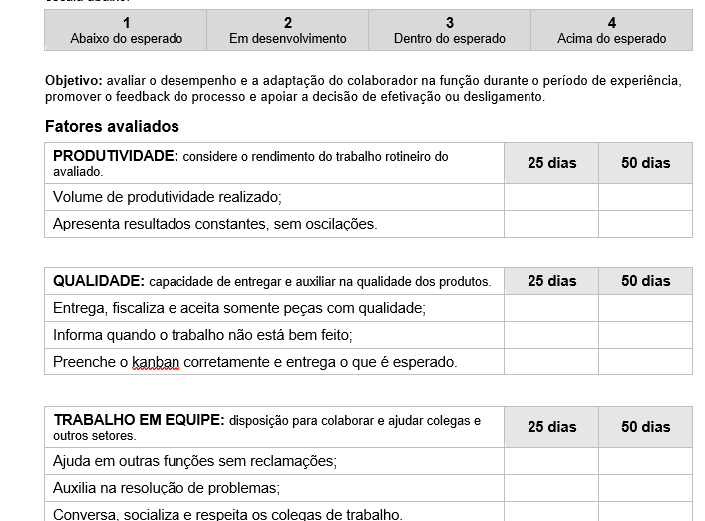
MAVAULAR MÓVEIS | DESENVOLVIMENTO DE LIDERANÇAS

Slide 7
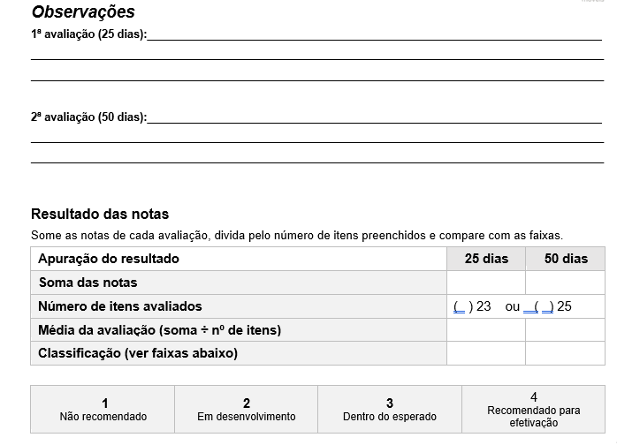
MAVAULAR MÓVEIS | DESENVOLVIMENTO DE LIDERANÇAS

Slide 8
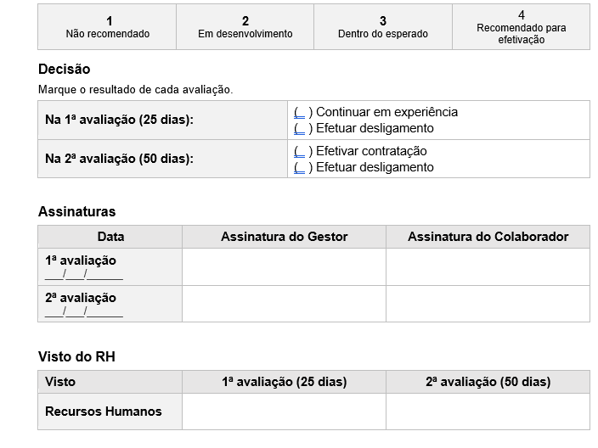
MAVAULAR MÓVEIS | DESENVOLVIMENTO DE LIDERANÇAS

Slide 9
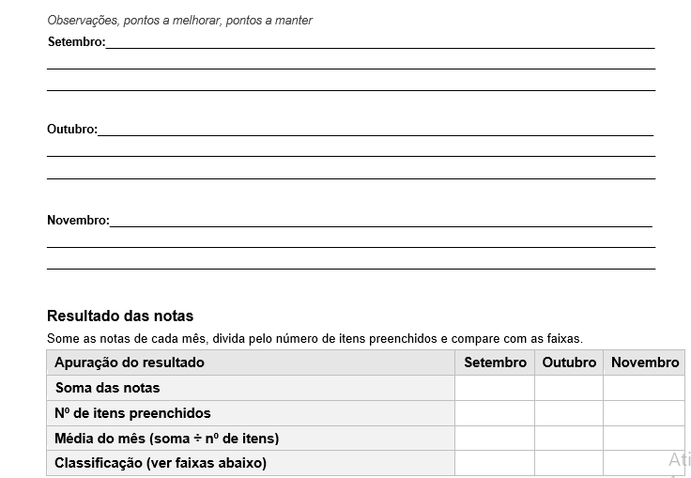
MAVAULAR MÓVEIS | DESENVOLVIMENTO DE LIDERANÇAS

Slide 10
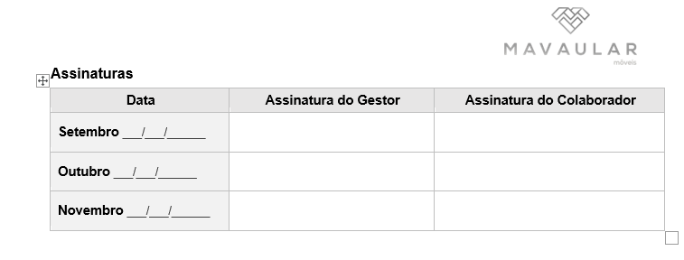
MAVAULAR MÓVEIS | DESENVOLVIMENTO DE LIDERANÇAS

Slide 11
Um método simples: Situação – Comportamento – Impacto
S
SITUAÇÃO
Quando e onde aconteceu? Contextualize o fato.
→
B
COMPORTAMENTO
O que a pessoa fez ou deixou de fazer? Descreva sem rótulos.
I
IMPACTO
Qual foi a consequência para qualidade, prazo, segurança ou equipe?
→
“Quanto mais concreto o exemplo, menor o espaço para interpretações e defesas.”
Fonte: Center for Creative Leadership. An Easy-to-Use Feedback Model.
MAVAULAR MÓVEIS | DESENVOLVIMENTO DE LIDERANÇAS

Slide 12
Exemplo prático: feedback corretivo na produção
PREFIRA O SBI
“Na ordem de ontem (situação), duas peças seguiram sem a conferência (comportamento). Isso gerou retrabalho e atrasou a sequência (impacto). Vamos revisar o ponto de conferência?”
EVITE DIZER
“Você é desatento. Sempre faz tudo errado e atrapalha o setor.”
Aponte o fato, explique a consequência e convide à solução — sem atacar a identidade do colaborador.
MAVAULAR MÓVEIS | DESENVOLVIMENTO DE LIDERANÇAS

Slide 13
Feedback positivo também precisa ser específico
GENÉRICO
ESPECÍFICO
ESPECÍFICO
“Bom trabalho. Continue assim.”
O colaborador não identifica exatamente o que fez bem nem o que deve repetir.
“Na última semana, você conferiu as medidas antes de liberar os painéis. Isso evitou peças fora do padrão e ajudou a linha a seguir sem retrabalho.”
“Na última semana, você conferiu as medidas antes de liberar os painéis. Isso evitou peças fora do padrão e ajudou a linha a seguir sem retrabalho.”
“O reconhecimento eficaz mostra qual comportamento merece ser repetido.”
MAVAULAR MÓVEIS | DESENVOLVIMENTO DE LIDERANÇAS

Slide 14
Roteiro de uma conversa de feedback
1. PREPARE - Reúna fatos, exemplos e critérios do cargo. Escolha local reservado e horário adequado.
2. ABRA - Explique o objetivo: alinhar, reconhecer e desenvolver — não surpreender ou constranger.
3. ESCUTE - Pergunte como o colaborador percebe o próprio desempenho. Investigue obstáculos.
4. ORIENTE - Diga o que deve continuar, mudar ou ser aprendido. Seja claro sobre o esperado.
5. COMBINE - Defina ação, apoio necessário e data de acompanhamento.
MAVAULAR MÓVEIS | DESENVOLVIMENTO DE LIDERANÇAS

Slide 15
A linguagem do encarregado faz diferença
TROQUE JULGAMENTOS POR FATOS
USE PERGUNTAS ABERTAS
“Você é irresponsável.”
→ “O procedimento não foi seguido nas duas últimas ordens.”
“Você não tem interesse.”
→ “Percebi que o treinamento combinado ainda não foi concluído.”
“Como você avalia essa situação?”
“Teve alguma dificuldade para executar?”
“O que poderia ajudar a evitar a repetição?”
“Qual será seu próximo passo?”
“Perguntar antes de concluir ajuda o líder a compreender antes de corrigir.”
MAVAULAR MÓVEIS | DESENVOLVIMENTO DE LIDERANÇAS

Slide 16
Feedback no período de experiência
Objetivo: verificar adaptação e oferecer condições para que a pessoa aprenda o trabalho.
O QUE OBSERVAR
COMO CONVERSAR
O QUE COMBINAR
• Aprendizagem das tarefas
• Qualidade e atenção
• Cumprimento de procedimentos
• Pontualidade e assiduidade
• Relembre o esperado do cargo
• Mostre exemplos concretos
• Identifique dúvidas e barreiras
• Explique prioridades
• Treinamento necessário
• Padrão esperado
• Quem pode apoiar
• Data de nova avaliação
“No período de experiência, feedback não deve ser uma surpresa no último dia.”
MAVAULAR MÓVEIS | DESENVOLVIMENTO DE LIDERANÇAS
3 min

Slide 17
Feedback mensal: acompanhamento, não fiscalização
ACOMPANHE A EVOLUÇÃO
EVITE O EFEITO SURPRESA
• O que melhorou desde a última conversa?
• Quais metas ou padrões foram alcançados?
• Que comportamento positivo deve ser mantido?
• Que dificuldade permanece?
• Registre fatos ao longo do mês.
• Não acumule incômodos para a reunião.
• Compare com critérios conhecidos.
• Trate reincidências com plano claro.
“A conversa mensal consolida o que já vem sendo acompanhado no dia a dia.”
MAVAULAR MÓVEIS | DESENVOLVIMENTO DE LIDERANÇAS
3 min

Slide 18
Do feedback ao compromisso: metas claras
Locke e Latham — Teoria da Definição de Metas
TRANSFORME EM COMBINADOS
Metas específicas e desafiadoras, acompanhadas de feedback sobre o progresso, ajudam a direcionar esforço e atenção.
Em vez de: “Melhorar a qualidade.”
Combine: “Nas próximas quatro semanas, conferir cada lote conforme o checklist antes de liberar para a próxima etapa. Revisaremos os registros no próximo feedback.”
Toda conversa deve terminar com expectativa clara, ação possível e acompanhamento.
Fonte: Locke, E. A. & Latham, G. P. (2006). Current Directions in Psychological Science, 15(5), 265–268.
MAVAULAR MÓVEIS | DESENVOLVIMENTO DE LIDERANÇAS
2 min

Slide 19
O que compromete a qualidade do feedback?
GENERALIZAR
“Você sempre…” / “Você nunca…”
COMPARAR
“O colega faz melhor que você.”
ROTULAR
“Preguiçoso”, “desinteressado”, “problemático”.
EXPOR
Corrigir ou constranger diante da equipe.
NÃO ACOMPANHAR
Cobrar mudança sem oferecer orientação ou verificar evolução.
“Feedback deve corrigir a rota, não diminuir a pessoa.”
MAVAULAR MÓVEIS | DESENVOLVIMENTO DE LIDERANÇAS
2 min

Slide 20
Quando o colaborador discorda ou reage mal
SE HOUVER RESISTÊNCIA
SE HOUVER UM PROBLEMA REAL
• Mantenha o tom calmo.
• Retome os fatos observáveis.
• Ouça a versão do colaborador.
• Diferencie explicação de justificativa.
• Se necessário, pause e retome em outro momento.
• Verifique treinamento, recursos e instruções.
• Observe se o padrão está claro.
• Avalie carga, fluxo e condições de trabalho.
• Encaminhe ao RH quando necessário.
“Responsabilizar também é investigar se a pessoa recebeu condições para fazer bem.”
MAVAULAR MÓVEIS | DESENVOLVIMENTO DE LIDERANÇAS

Slide 21
O compromisso do encarregado
Antes de encerrar um feedback, confirme:
O colaborador entendeu o que está fazendo bem?
Entendeu o que precisa mudar e por quê?
Sabe qual é o próximo passo e quando será acompanhado?
“O feedback termina quando a conversa vira ação — e a ação é acompanhada.”
MAVAULAR MÓVEIS | DESENVOLVIMENTO DE LIDERANÇAS

